Slide 1
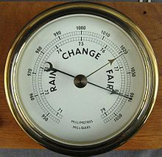
8-Atmosferos slėgis.
Barometrai-PPT-58
Vilkaviškio r. Alvito pagrindinė mokykla
8 klasės mokinys Dominykas Bronas
Mokytoja Laimutė Budreikienė
"Fizikos bandymai aplink mus 2016"

Slide 2
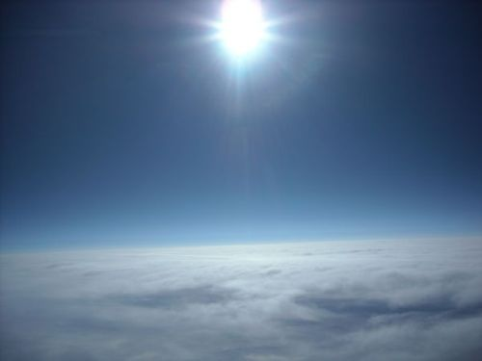
Turinys
ĮVADAS
ATMOSFEROS SLĖGIS
Atmosferos slėgio matavimas
Atmosferos slėgio matavimo vienetai
Slėgio kitimas
Evandželista Toričelis
BAROMETRAI
Atmosferos slėgio matavimo vienetai
Barometrų tipai
BANDYMAS
TESTAS
ŠALTINIAI

Slide 3
įvadas
Slėgis – fizikinis dydis, jėgos veikimas į plotą. Kiekybiškai jis apibūdinamas kaip jėga, statmenai veikianti ploto vienetą.
Slėgį dujose lemia molekulių šiluminis judėjimas.
Šiuo atveju jėga susidaro dėl molekulių smūgių į indo sieneles.

Slide 4
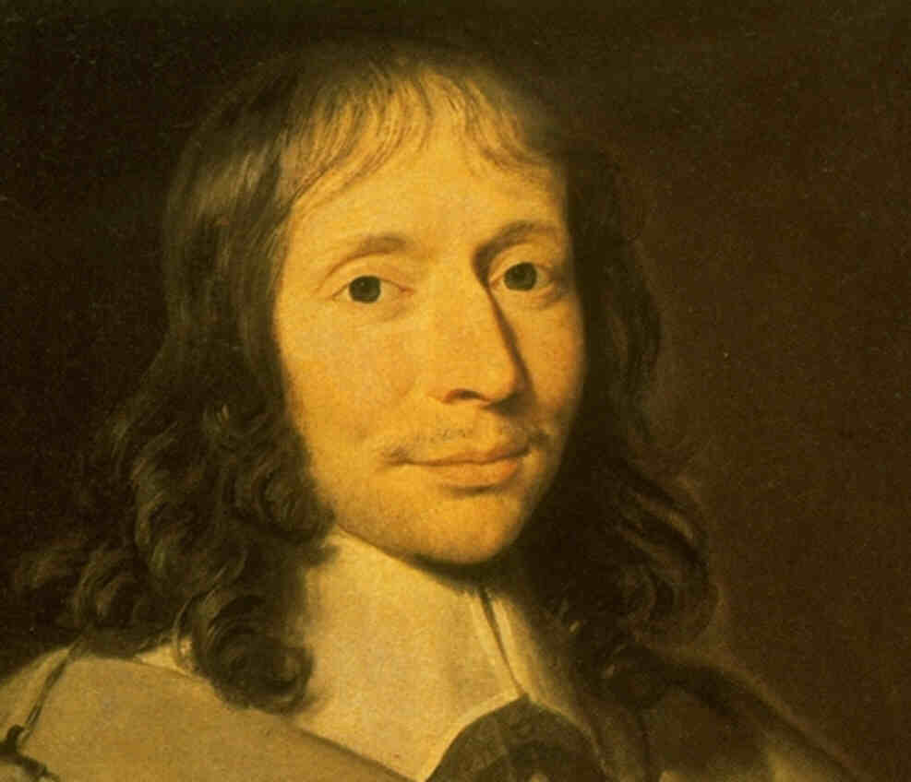
Skysčiams ir dujoms galioja Paskalio dėsnis –
„Skysčiai ir dujos išorinį slėgį perduoda visomis kryptimis vienodai.“
Skysčio stulpelio, kurio aukštis h, slėgis:
p = ρgh
p – slėgis
ρ – skysčio ar dujų tankis
g – laisvojo kritimo pagreitis (9,8 m/s²)

Slide 5
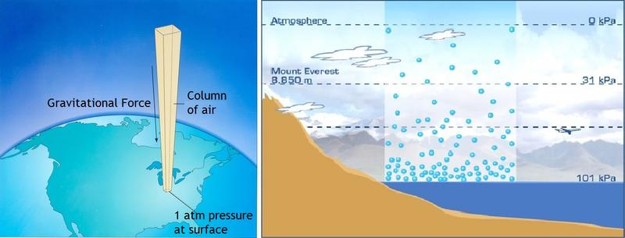
Atmosferos slėgis
Atmosferos slėgis - tai slėgis, kuriuo kiekviename atmosferos taške oras suspaudžiamas aukščiau esančių atmosferos sluoksnių ir pats slegia aplinką.

Slide 6
Atmosferos slėgio matavimas
Fizikai slėgį matuoja paskaliais; vienas paskalis yra toks slėgis, kurį sukuria vieno niutono jėga, veikianti vieno kvadratinio metro plotą.
Taip jau yra, kad į cilindrinį indą įpylus skysčio, slėgis į indo dugną priklauso tik nuo skysčio tankio bei stulpelio aukščio, taigi slėgį galima išreikšti ir ilgio (gal tiksliau būtų sakyti „aukščio“) vienetais.

Slide 7
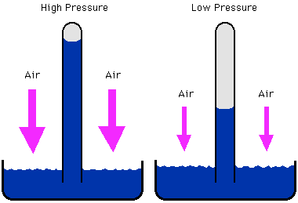
Tai yra ypač praktiška matuojant įvairių dujų slėgį – prijungus dujas prie indo su skysčiu, pagal skysčio poslinkį galima nustatyti ir dujų slėgį.

Slide 8
Atmosferos slėgio matavimo vienetai
Oro slėgis matuojamas hektopaskaliais (hPa) arba milibarais (mb). Vidutinis (normalus) oro slėgis jūros lygyje yra 1013 hPa. Esant tokiam slėgiui, oras spaudžia Žemės paviršių 1,013 kg/cm2 jėga.
Atmosferos slėgio nejaučiame, nes mūsų organizmo viduje jis toks pat kaip ir išorėje.
Atmosferos slėgis keičiasi – priklauso nuo aukščio ir temperatūros.

Slide 9
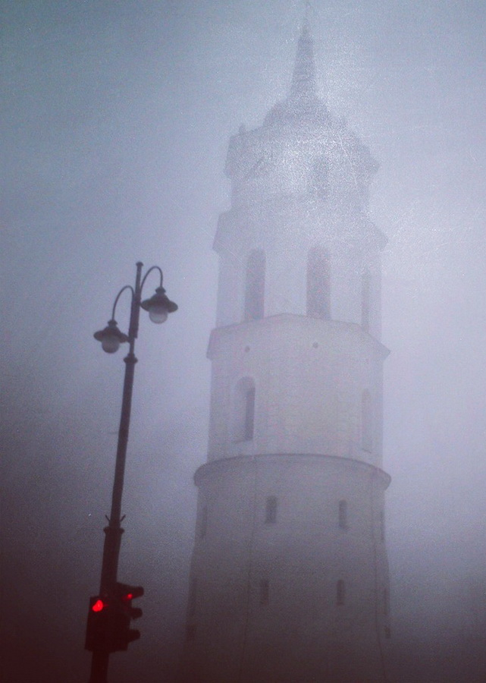
Slėgio kitimas
Kylant į viršų, atmosferos slėgis krinta, nes mažėja slegiantis oro stulpas.
Nuo jūros lygio iki 1 km aukščio oro slėgis nukrinta vidutiniškai apie 10 hPa kas 100 m.
Dar aukščiau šis kritimas lėtėja.
5 km aukštyje oro slėgis beveik dvigubai mažesnis nei jūros lygyje, o 15 km aukštyje – net 8 kartus.
Bet kurios vietos normalaus oro slėgio rodiklis priklauso nuo jo aukščio.
Pavyzdžiui, Vilniaus (Katedros aikštėje) normalus oro slėgis yra 1003 hPa, o Madrido – 946 hPa.

Slide 10
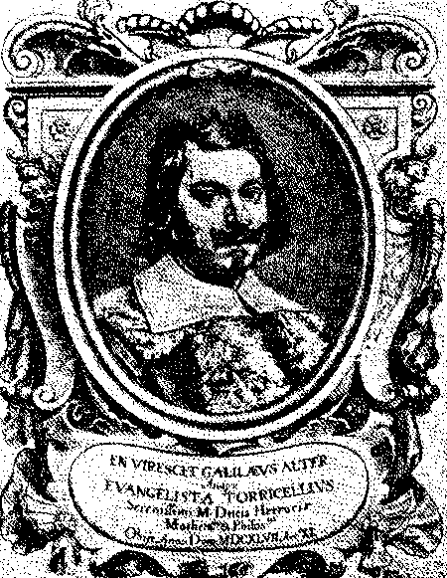
Evandželista Toričelis
E. Toričelis (1608 m. – 1647 m.) – italų fizikas ir matematikas.
1644 m. jis sukūrė atmosferos slėgio teorijos pagrindus,
išrado gyvsidabrinį barometrą,
patobulino Galileo Galilėjaus sukonstruotą termometrą.

Slide 11
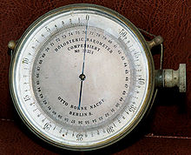
Barometras
Barometras- Oro slėgio matavimo prietaisas.

Slide 12
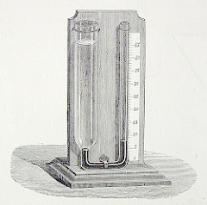
Dujų prijungimo prie indo su skysčiu principu, veikia kai kurie slėgio matuokliai barometrai bei iš jų išvesti prietaisai.
Geriausiai pažįstamas skystis – vanduo – nėra praktiškas, nes atmosferos slėgis atitinka daugiau nei dešimties metrų vandens stulpo slėgį*.
Taigi tradiciniai skysčių barometrai yra užpildyti gyvsidabriu, kuris už vandenį gerokai tankesnis, todėl standartinis atmosferos slėgis atitinka 760 milimetrų gyvsidabrio.

Slide 13
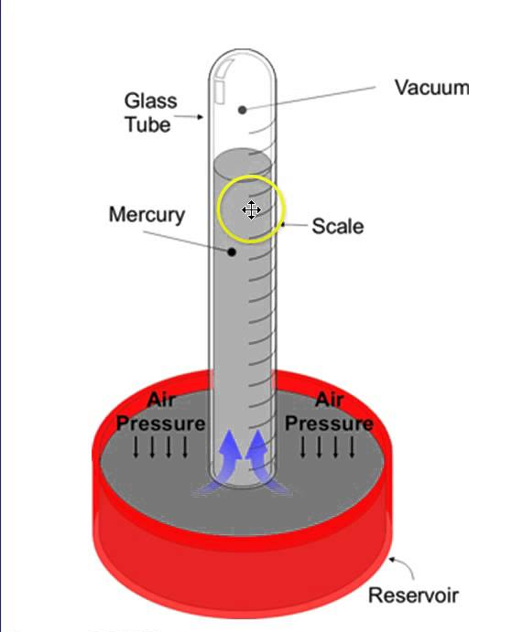
Barometrų Tipai
Šiuo metu žinoma keliolika skirtingu principu veikiančių barometrų tipų. Dažniausiai naudojami barometrai paprastai skirstomi į :
Skysčio (gyvsidabrio) barometrus;
Deformacinius barometrus (aneroidus);
Termobarometrus (hipsotermometrus).

Slide 14
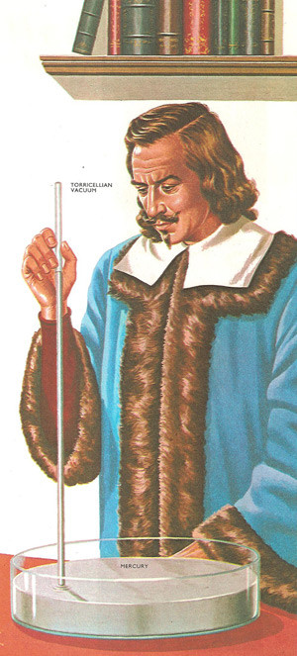
Skysčio Barometrai
Skysčio barometrais slėgis matuojamas pagal skysčio lygio susisiekiančiuose induose priklausomybę nuo atmosferos slėgio.
Skysčio barometrą išrado E. T. Toričelis, 1643 m. sukūręs Toričelio vamzdelį ir patvirtinęs savo mokytojo Galilėjaus teoriją apie atmosferos slėgio egzistavimą.

Slide 15
Skysčio barometruose dažniausiai naudojamas gyvsidabris: dėl didelio gyvsidabrio tankio, jo stulpelio, atsveriančio atmosferos slėgį barometre, aukštis neviršija 1 metro (naudojant kitus skysčius stulpelio aukštis paprastai viršija 10 m).
Todėl skysčio barometrai dažnai vadinami gyvsidabrio barometrais.
Pagal konstrukcinius ypatumus skiriamos trys tradicinių gyvsidabrio barometrų kategorijos:
puodeliniai barometrai;
sifoniniai barometrai;
sifoniniai-puodeliniai barometrai.

Slide 16
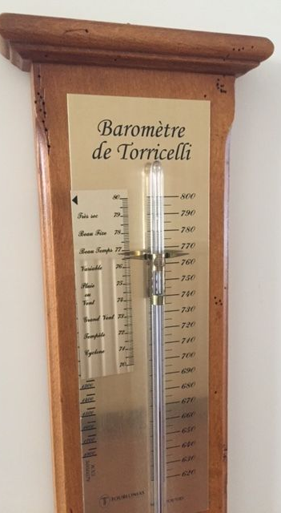
Anksčiausiai sukurti ir iki šiol dažniausiai meteorologiniuose matavimuose naudojami puodeliniai skysčio barometrai.
Dirbant su skysčio barometrais būtina atsižvelgti į tai, kad gyvsidabrio stulpelio aukštis juose priklauso ne tik nuo atmosferos slėgio, bet ir nuo aplinkos temperatūros, prietaiso aukščio virš jūros lygio ir vietovės geografinės platumos.

Slide 17
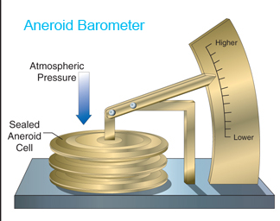
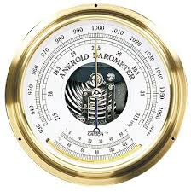
Deformaciniai Barometrai
Šių barometrų veikimo principas pagrįstas tamprių kietų kūnų deformacijos dydžio priklausomybe nuo juos veikiančio slėgio jėgos.
Labiausiai paplitę deformaciniai barometrai, kurių daviklis – vakuminė membraninė dėžutė (sudaryta iš dviejų spyruokliuojančios medžiagos membranų suvirintais kraštais).
Deformacinio barometro principas naudojamas ir nuolat slėgio pokyčius registruojančiuose prietaisuose – barografuose.

Slide 18
Termobarometrai
Termobarometrų veikimo principas pagrįstas skysčio (dažniausiai – vandens) virimo temperatūros priklausomybe nuo atmosferos slėgio (esant aukštesniam slėgiui virimas prasideda aukštesnėje, o esant žemesniam – žemesnėje temperatūroje).
Naudojami retai.

Slide 19
Bandymas

Slide 20
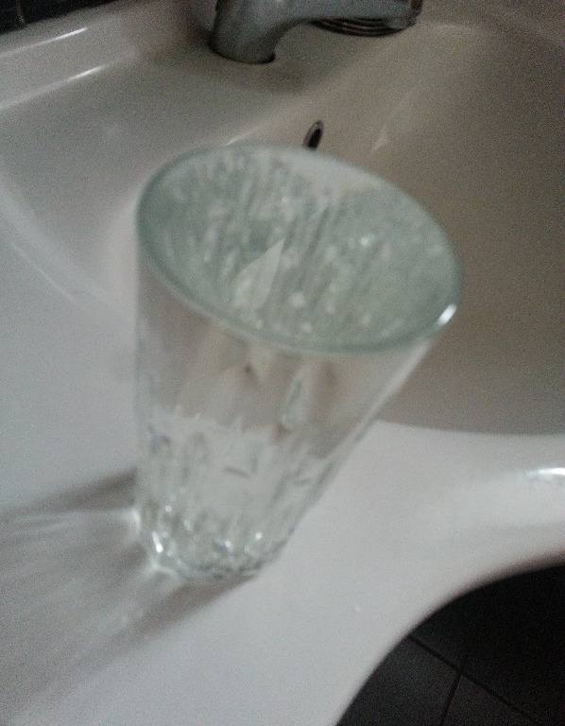

Mums prireiks sklidinos stiklinės vandens ir popieriaus lapo.

Slide 21
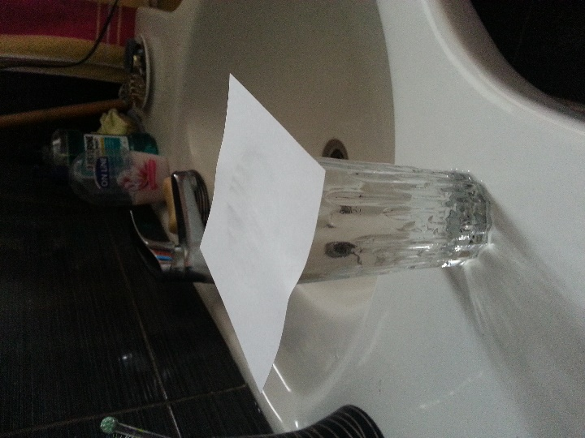
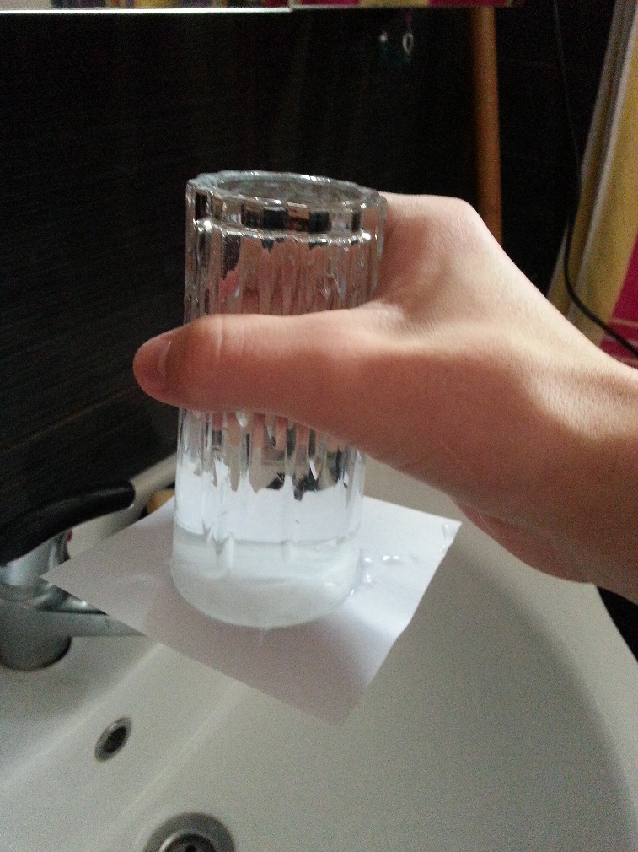
Lapą uždedame ant stiklinės (taip kaip pavaizduota nuotraukoje), ir prilaikydami lapą apverčiame stiklinę ir atitraukiame ranką.
Popierius nenukrinta.
Jį prie stiklinės spaudžia atmosferos slėgis.

Slide 22
Testas

Slide 23
1.Kokie yra atmosferos matavimo vienetai?
a) hektipaskoliais (hPo) arba militbariais (mtb).
b) hektopaskaliais (hPa) arba milibarais (mb).
c) hektapaskalis (hPi) arba mililitrai (ml).
Teisingas atsakymas : b) hektopaskaliais (hPa) arba milibarais (mb).

Slide 24
2. Atmosferos slėgis keičiasi – priklauso nuo ....?
a) pločio ir temperatūros
b) aukščio ir slėgio
c) aukščio ir temperatūros
Teisingas atsakymas: c) aukščio ir temperatūros

Slide 25
3.Kas buvo Evandželista Toričelis?
a) italų fizikas ir matematikas.
b) italų fizikas ir chemikas.
c) vokiečių fizikas ir matematikas.
Teisingas atsakymas : a) italų fizikas ir matematikas.

Slide 26
4. Oro Slėgio matavimo prietaisas yra?
a) Slėgiometras
b) Barometras
c) Termometras
d) Manometras
Teisingas atsakymas : b) Barometras

Slide 27
5. Skysčio barometrą išrado?
a) Galileo Galijėjus
b) Evandželista Toričelis
c) Fernandas Magelanas
Teisingas atsakymas : b) Evandželista Toričelis

Slide 28
6.Oro slėgis mažesnis 8 kartus nei jūros lygyje yra?
a) 13km aukštyje
b) 20km aukštyje
c) 5km aukštyje
d) 15km aukštyje
Teisingas atsakymas : d) 15km aukštyje

Slide 29
7. Kuris iš pateiktų atsakymų yra barometro tipas?
a) Vandens barometras
b) Spirito barometras
c) Termobarometras
Teisingas atsakymas : c) Termobarometras

Slide 30
8. Skysčio barometruose dažniausiai naudojamas?
a) Gyvsidabris
b) Vanduo
c) Limonadas
Teisingas atsakymas : a) Gyvsidabris

Slide 31
9. Anksčiausiai sukurti ir iki šiol dažniausiai meteorologiniuose matavimuose naudojami?
a) puodeliniai skysčio barometrai
b) sifoniniai skysčio barometrai
c) sifoniniai-puodeliniai skysčio barometrai.
Teisingas atsakymas : a) puodeliniai skysčio barometrai

Slide 32
10. Deformacinio barometro principas naudojamas ir nuolat slėgio pokyčius registruojančiuose prietaisuose ?
a) Miligrafuose
b) Slėgiografuose
c) Barografuose
Teisingas atsakymas : c) Barografuose

Slide 33


Šaltiniai
Fizikos vadovėlis
http://www.konstanta.lt/2012/02/fizikos-pradziamokslis-atmosferos-slegis/#sthash.XdlhkibA.dpuf
Google vaizdai

